Slide 1
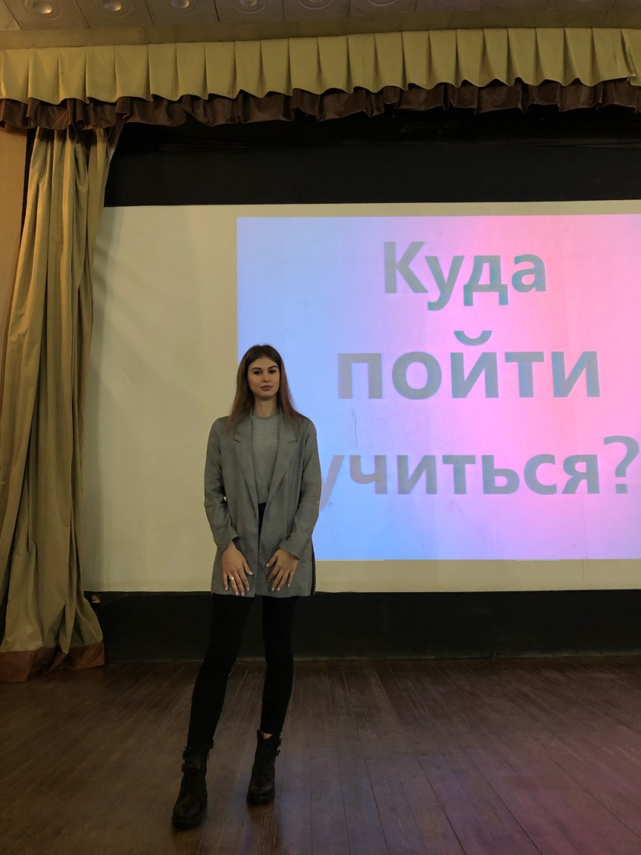
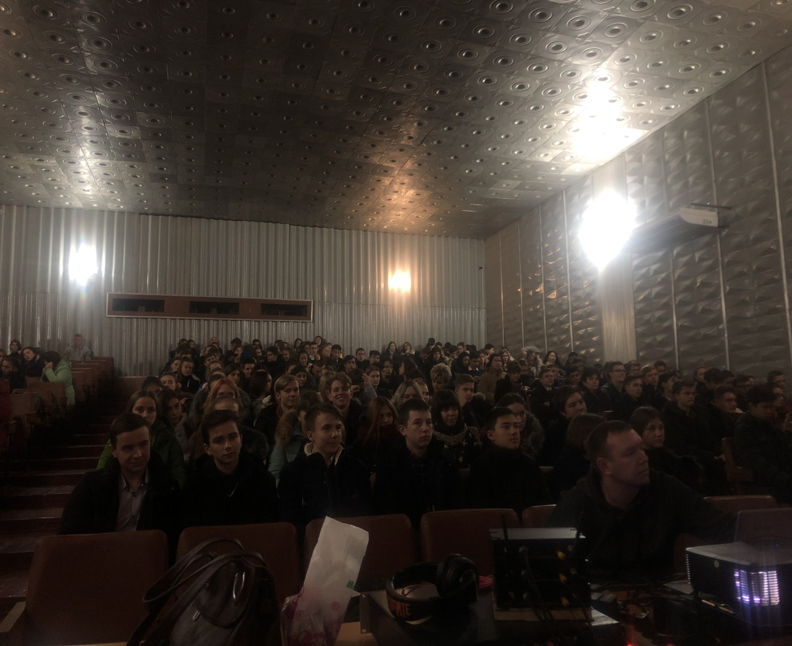
20 ноября 2018г. «Новочеркасский колледж промышленных технологий и управления» принял участие в Ярмарке образовательных организаций «Куда пойти учиться?» в МБУК Веселовский СДК «Дружба» Учащиеся и родители получили информацию об образовательных учреждениях Ростовской области и других регионов , профориентационную консультацию по выбору профессии

Slide 2
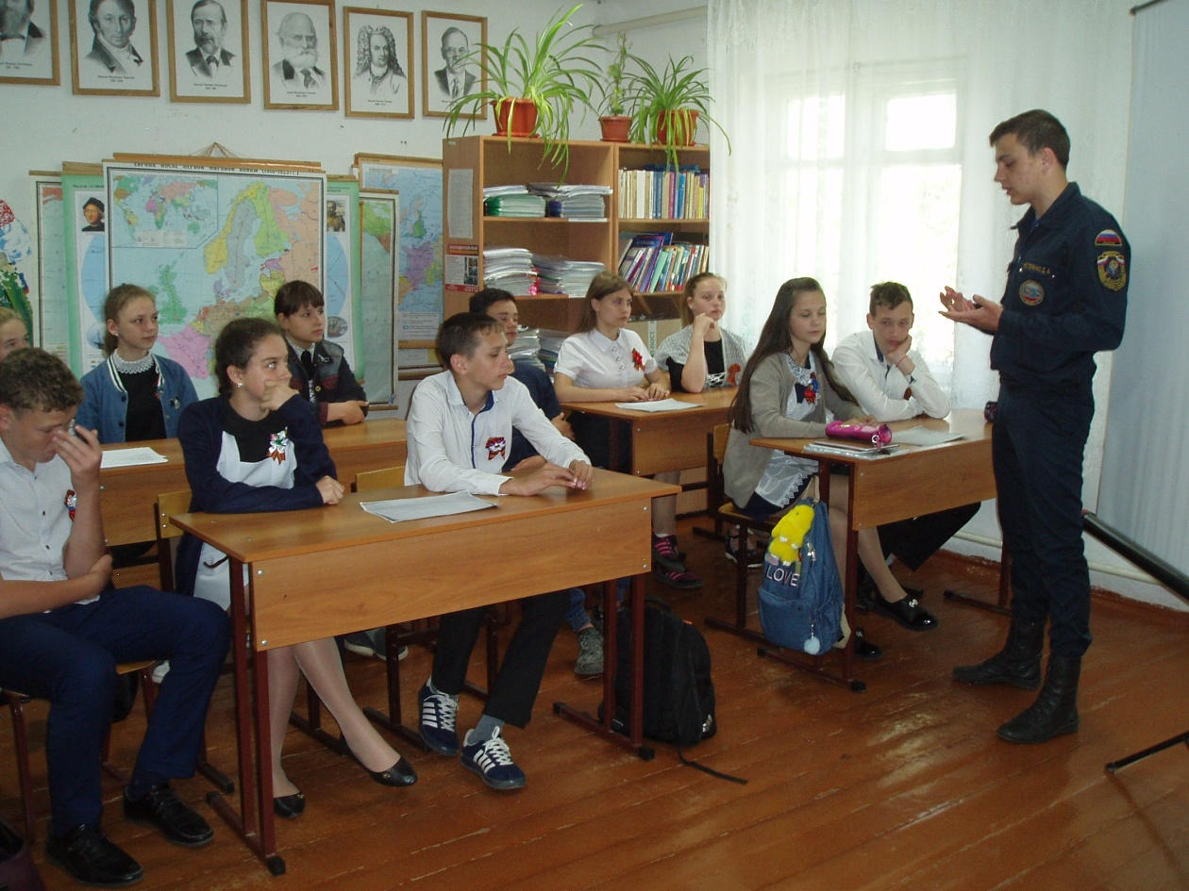
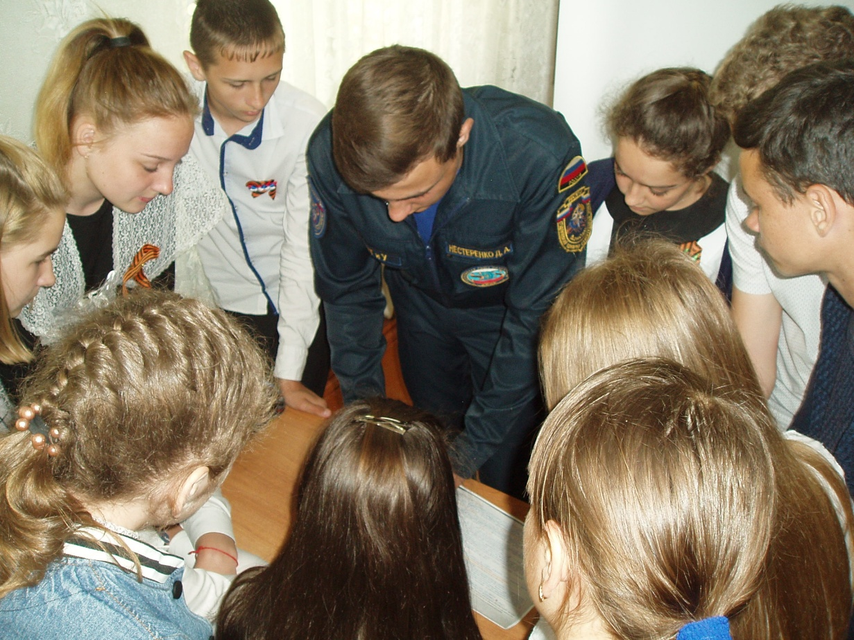
Информационная встреча в школе №5
21 сентября в школе №5 прошла встреча старшеклассников со студентами специальности «Защита в чрезвычайных ситуациях», в ходе которой студенты рассказали подробно школьникам о профессии, о необходимых индивидуальных способностях, которых требует профессия «Спасателя», об учебном заведении и о правилах поступления в колледж. Анализ входного анкетирования показал, что только 62 % учащихся слышали о колледже, 31% знает о перечне специальностей реализуемых колледжем. Результатом итогового анкетирования явился интерес к специальностям колледжа у 72% учащихся

Slide 3
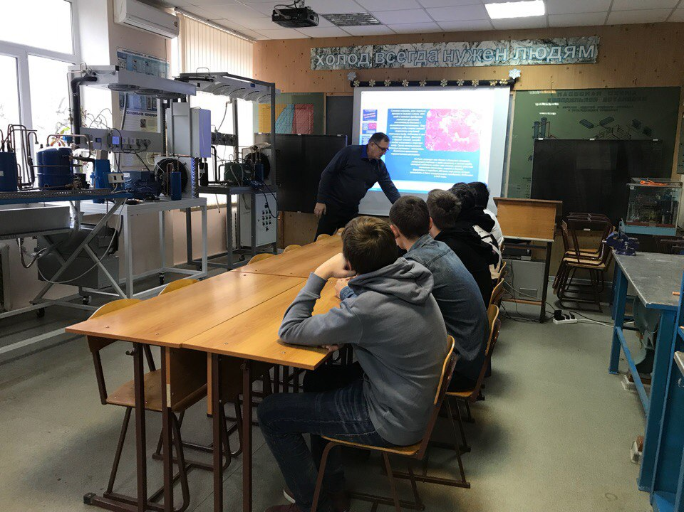
Информационная встреча с ведущими специалистами колледжа по специальностям ТОП - 50
Традиционные встречи старшеклассников школ города со специалистами колледжа прошли 12 ноября 2018г. в формате презентации профессий будущего и профессий настоящего - ТОП 50, ТОП РЕГИОНА.
Цель мероприятия – скоординировать будущих выпускников школ в огромной численности профессий в выборе профессии , которая будет востребована через 5 - 10 лет.
Анализ входного анкетирования и анкетирования после встречи показал, что данное мероприятие изменило первоначальное мнение о выборе профессии у 56% участников мероприятия.

Slide 4
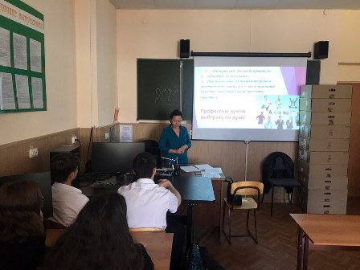
Информационная встреча в форме семинара «Алгоритм выбора профессии»
В рамках областной недели профориентации преподаватели колледжа встретились со старшеклассниками
6, 8, 12,19 школ г.Новочеркасска на семинаре «Алгоритм выбора профессии» Мероприятие направлено на оказание консультационных услуг старшеклассникам школ города о необходимых шагах при выборе учебного заведения, направления подготовки.

